Slide 1

Actividad
Metodologia “BEM”
Marca externa
NOTA: El tamaño del logo de la marca externa no debe superar el tamaño del logo SENA.

Slide 2

💡 ¿Qué es la metodología BEM?
Block, Element, Modifier. es una metodología de nomenclatura para clases en HTML y CSS que ayuda a organizar y modular el código, facilitando la creación de componentes reutilizables y comprensibles

Slide 3

Codigo html

Slide 4
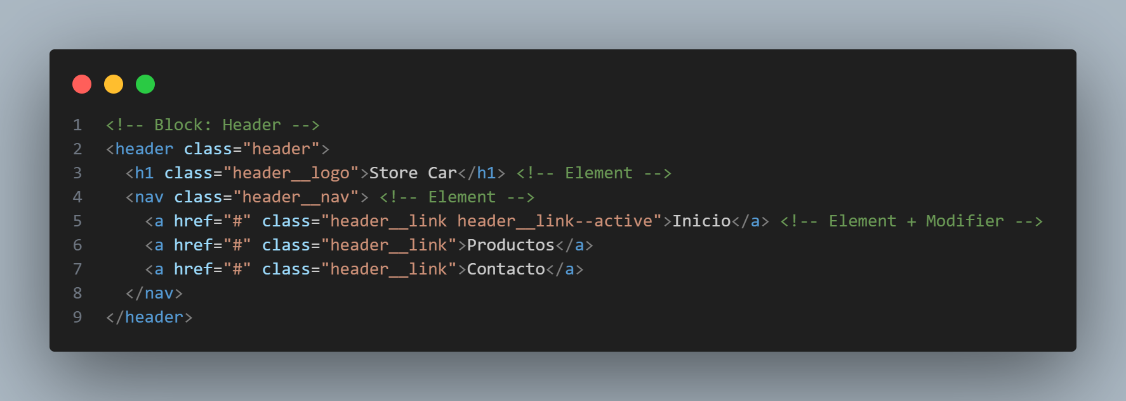
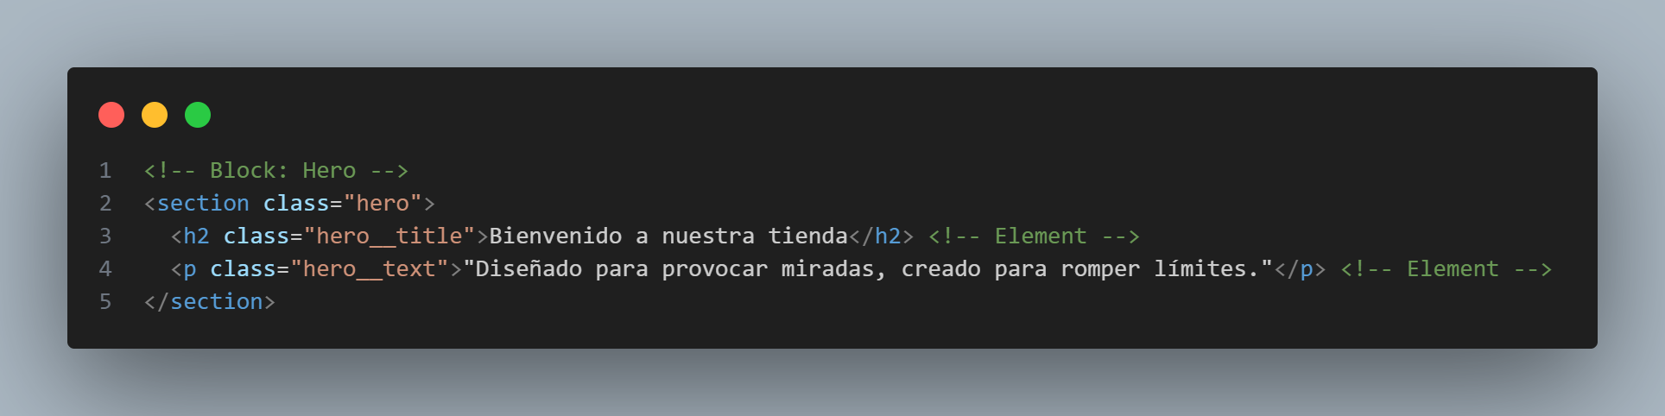

Slide 5
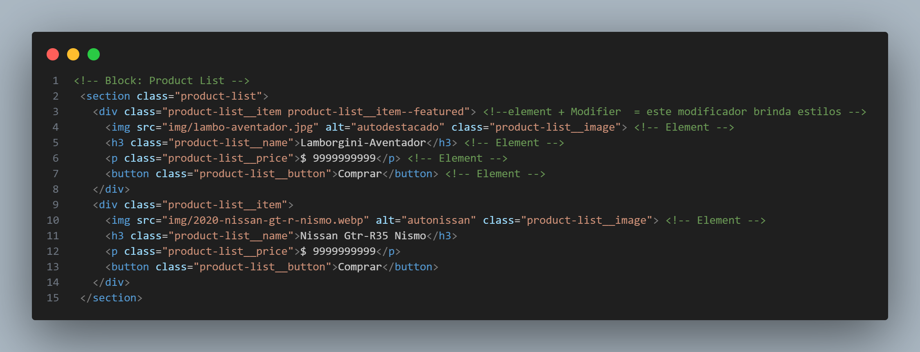
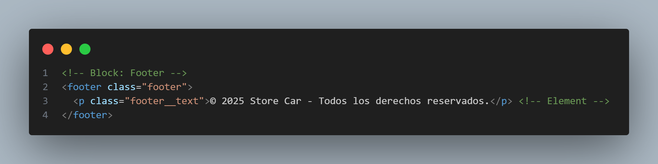

Slide 6
Codigo css

Slide 7
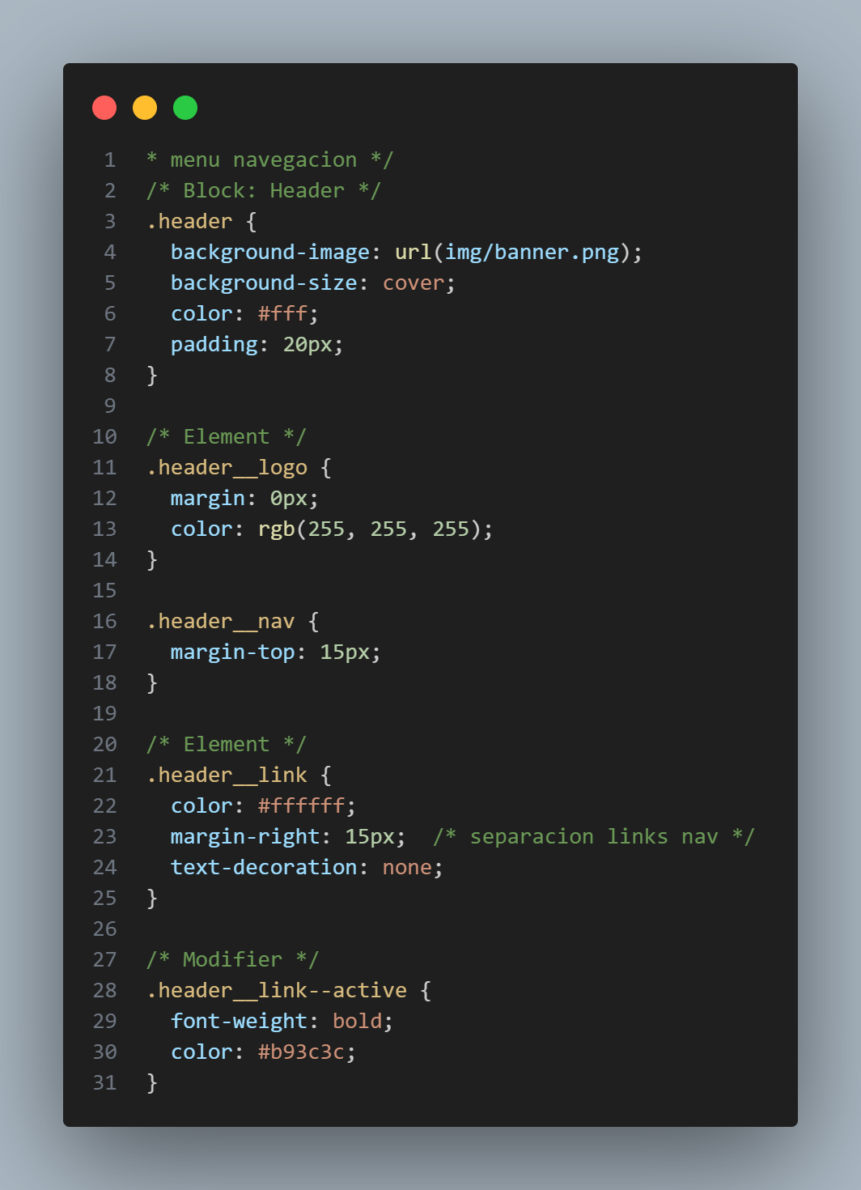
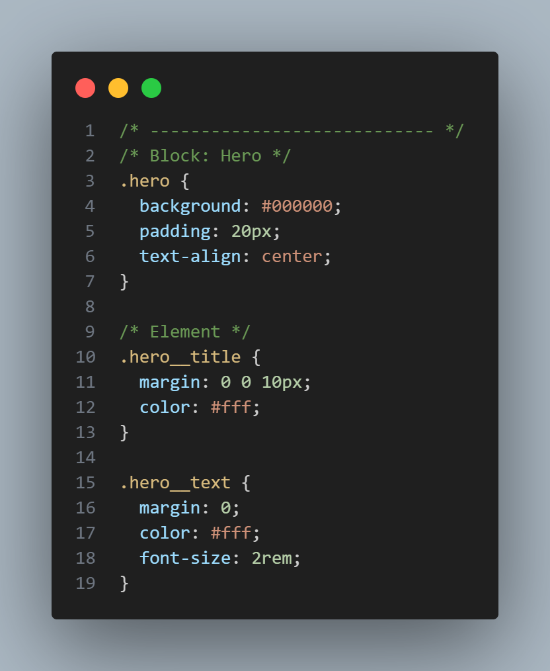
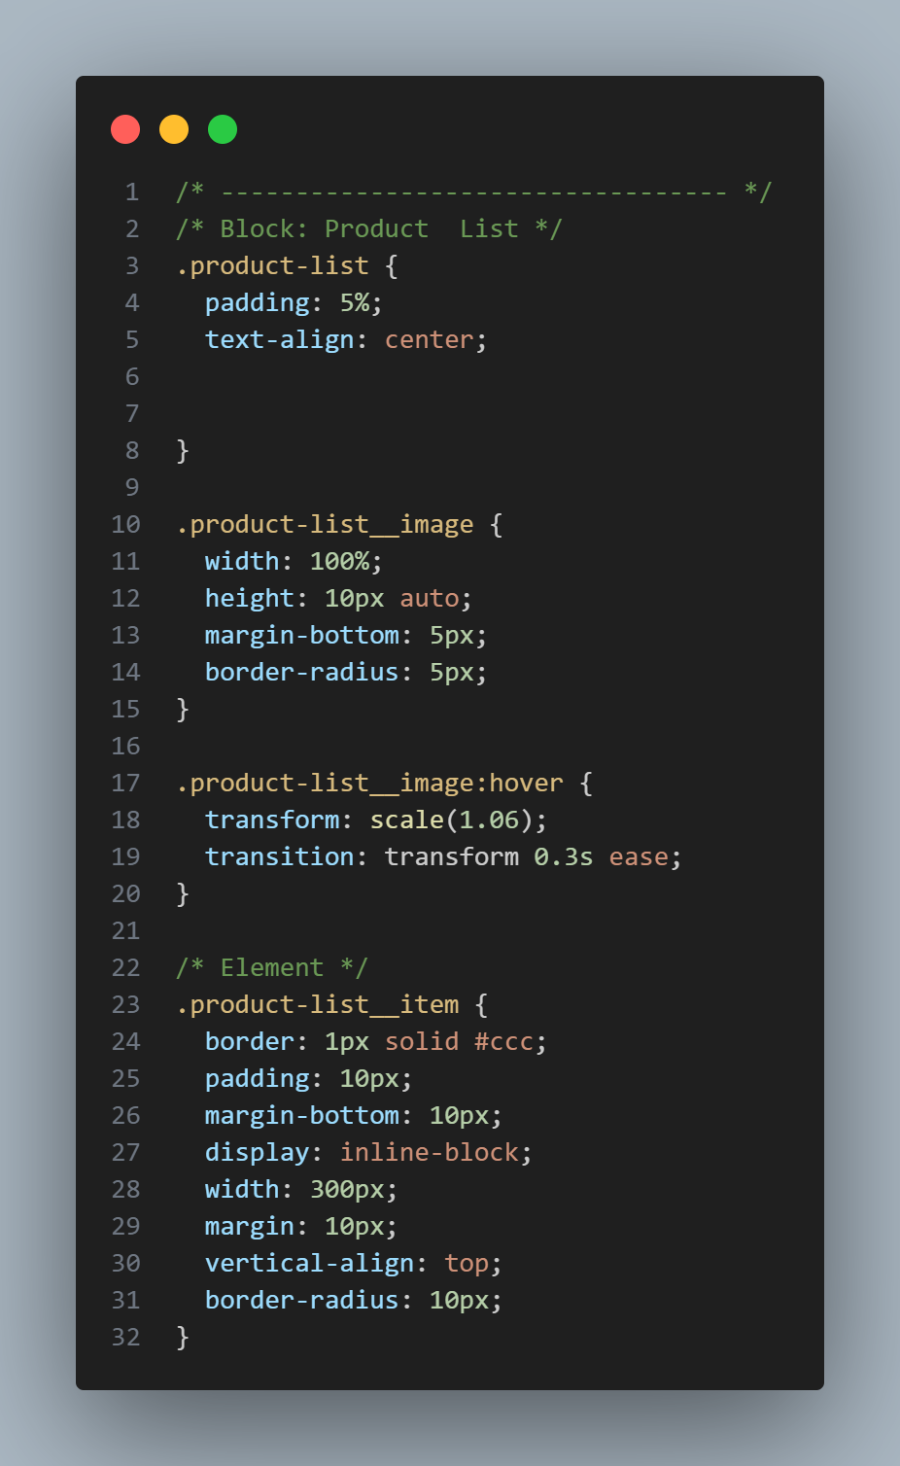

Slide 8
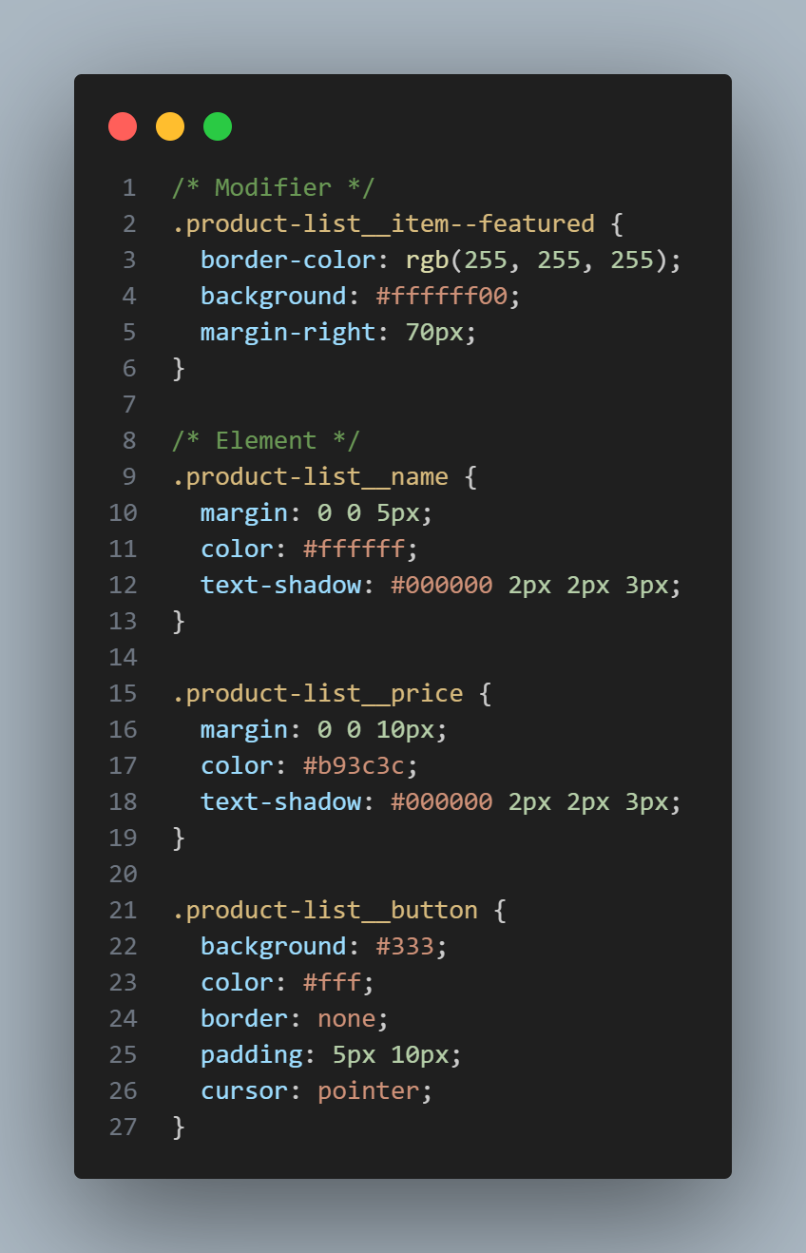
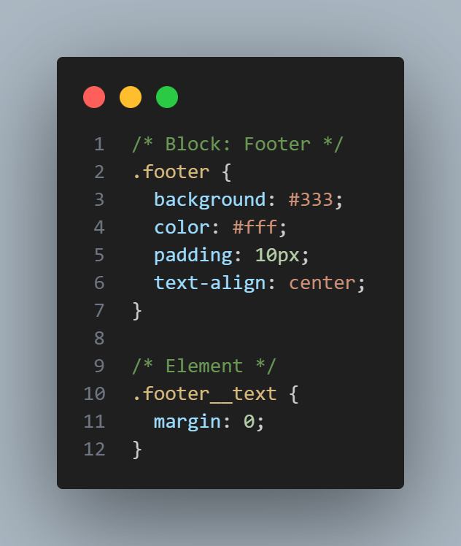

Slide 9


